Slide 1

프로젝트 계획서
공개SW실무
4조
가민석60132633
오세정60142301
장선후60152233
한우주60155355
홍효정60152258
Notes:
안녕하세요. 프로젝트 발표를 맡은 4조 홍효정입니다.

Slide 2
INDEX
Outline
개요
01
02
03
04
Analysis
공개SW 분석
Plan
프로젝트 계획
Reference
참고자료
Notes:
먼저 목차 입니다. 개요에서 저희 조가 사용할 오픈소스에 대한 기본적인 설명과, 이번 프로젝트로 달성하려는 목적에 대해 소개해 드리겠습니다.
다음으로 저희가 찾은 공개 SW에 대해 분석한 내용을 설명 드리고, 앞으로의 프로젝트의 계획을 설명 하는 것으로 발표를 마치겠습니다.

Slide 3
개요
01
Outline
Notes:
먼저 개요입니다.

Slide 4
Safe Lock
-간단한 드래그 앤 드롭 파일 암호화 도구
-PyCrypto를 사용하여 입력 된 파일을 AES
암호화로 암호화
sqlite 데이터베이스 파일은 나중에 해독 할 수 있도록 이진 Blob에 암호화 된 파일 및 폴더를 저장하는 고유 한 키로 생성
Notes:
저희 조가 사용할 공개 소프트웨어는 Safe Lock이라는 오픈 소스입니다. 파일을 드래그하여 본 프로그램에 올리게 되면, key 값의 입력을 요청하는데, 이때 사용자는 원하는 키를 입력해줍니다.
입력을 하고나서 파일을 저장할 위치와 이름을 지정 해주기만 하면 본 프로그램에서 자동으로 파일을 암호화하게 됩니다.
생성된 파일은 sld라는 확장자 파일로 저장이 되는데, 이 파일을 본 프로그램에 드래그&드롭하고 이전에 설정했던 key값을 입력한 후 저장 위치를 선택하면 기존의 데이터로 복호화가 진행됩니다.
blob = binary large object

Slide 5



[SafeLock 개요]
AES
개발된지 1년도 안된 프로젝트
AES 암호화 알고리즘은 대표적 대칭 암호화 알고리즘
AES를 사용하여 파일을 암호화 하는 도구
AES 암호화 기능을 이용 데이터의 무결성, 기밀성 보장
Notes:
SafeLock은 개발된 지 1년도 안 된 프로그램입니다. SafeLock의 개발자는 어느 블로그의 글에서 영감을 받아 python을 이용하여 파일의 보호를 간단하게 해주는 프로그램을 제작하고자 했다고 합니다. 앞서 소개에서 이 프로그램이 파일을 암호화 해주는 도구라고 설명을 드렸는데요, 이때 사용하는 암호화 방식은 AES암호화 알고리즘 입니다. AES 암호화 알고리즘은 현재 대표적인 대칭 암호화 알고리즘으로 빠른 속도를 가지기 때문에 Email이나 HTTP등 많은 어플리케이션에서도 데이터를 처리할때 사용한다고 합니다. 이러한 AES 암호화 기능을 이용해 파일의 내부 변조를 막는 무결성과, key를 설정하여 파일의 기밀성을 보장할 수 있습니다.

Slide 6



프로젝트 최종목적
01
02
03
파이썬 프로그램 응용력 향상
암호화 방식의
학습 및 응용
Github
활용력 강화
Notes:
다음으로 포로젝트를 통해 저희가 이루고자 하는 최종 목적입니다. 저희 조에는 파이썬 경험자가 1명밖에 없기 때문에 이번 프로젝트를 통해 파이썬 프로그램의 분석과 실행을 통해 해당 언어에 대한 이해도를 높이고 응용력을 향상시키려 합니다. 두번째로 암호화 방식에 대한 학습을 통해 이해도를 높이고 이를 응용 할 수 있도록 해보려 합니다. 마지막으로 앞으로 있을 여러 프로젝트에 대한 사전 준비로써 github 활용력을 키우고자 합니다.

Slide 7
https://github.com/mrf345/safelock
https://sourceforge.net/projects/safe-lock/
Notes:
저희가 사용한 오픈 소스의 github와 sourceforge 주소 입니다.

Slide 8
02
Analysis
공개SW분석
Notes:
다음은 공개 소프트웨어 분석 입니다.

Slide 9


app
Images
.gitignore
LICENSE
README.md
requirements.txt
run.py
run_me_on_linux.sh
_init_py
ex_functions.py
threads.py
favicon.icns
favicon.ico
favicon.png
logo.png
logo.xcf
Notes:
먼저 왼쪽의 표가 SafeLock의 기본적인 앱 구성입니다. 표 맨 위 폴더의 내용물은 오른쪽의 두 표과 같은 구성을 가집니다.
images 폴더에는 SafeLock 소프트웨어에서 사용되는 이미지가 정리되어있고, app 폴더 안에는 본 소프트웨어의 가장 핵심적인 코드들이 담겨 있습니다.
본 소스 코드에서 사용되는 파이썬 함수들은 다음과 같습니다.

Slide 10
파이썬 코드
init.py | SafeLock GUI, DB, EventHandler 기능
thread.py | 암호화, 복호화 기능
ex_funtions.py | Thread.py의 암호화, 복호화 기능을 사용하여 파일을 암호화, 복호화해주는 기능
run.py | SafeLock 구동을 위한 main 기능
모듈
pathlib | 파일시스템 경로를 단순한 문자열이 아니라 객체로 변경
pycrypto | 암호화
PySide | Qt프레임 워크를 파이썬에서 사용
SQLAlchemy | MS-SQL 연동을 위한 ORM
Notes:
보이시는 표 중에서 위의 표가 이 소프트웨어의 핵심인 파이썬 코드들 입니다. 각 코드들에 대해 저희가 파악한 바로는 표의 우측에 정리된 바와 같습니다. 기본적으로 run코드를 실행하면 다른 코드들이 불려지는 식으로 동작한다고 보시면 되겠습니다.
아래의 모듈들은 본 프로젝트를 구동하면서 사용되는 모듈들인데, 가장 중요한 모듈이라고 할 수 있는 것은 두번째 모듈입니다. 해당 모듈을 이용하여 데이터의 암호화가 가능하게 됩니다.

Slide 11
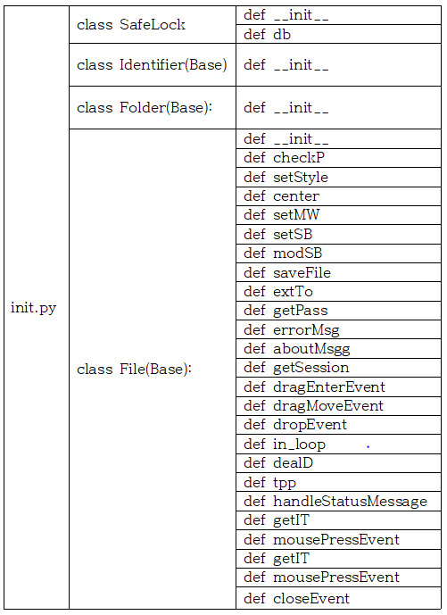

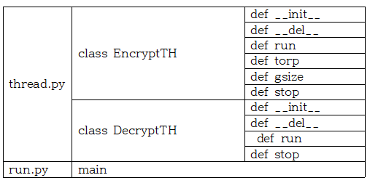

Slide 12
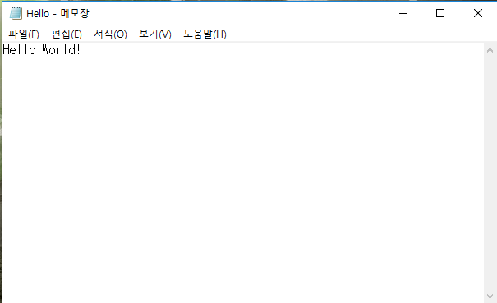
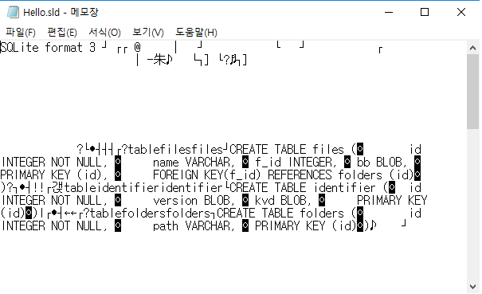


Slide 13
03
Plan
프로젝트계획
Notes:
프로젝트 계획입니다.

Slide 14
일정표
업무 | 10월 4주 | 10월 5주 | 11월 1주 | 11월 2주 | 11월 3주 | 11월 4주 | 12월 1주 | 12월 2주
프로젝트 계획서 작성
오픈소스 기능 분석
오픈소스 코드 분석
현재 기능에 대한 수정안 토의
오픈 소스 기능 수정
추가할 기능 협의
중간 점검
오픈소스 기능 추가
추가된 기능에 따른 GUI 수정
최종 점검
최종 발표

Slide 15
팀원의 업무분담
▷ 오세정: 코드 분석 및 구현, 총괄
▷ 한우주: 코드 분석 및 구현, 자료 수집
▷ 가민석: 코드 분석 및 구현, 자료 수집
▷ 홍효정: 코드 분석 및 구현, 발표 자료 제작
▷ 장선후: 코드 분석 및 구현, 발표 자료 제작

Slide 16
예외 상황과 대처방안
▷ 부족한 주석: 코드 분석을 통해 직접 경험하고 추가
▷ 개발이 끊긴 오픈소스: 팀 프로젝트를 통해 개발한 소스 공유
▷ 이후 추가되는 예외사항: 팀원들과 지속적인 소통으로 해결

Slide 17
참고 자료
04
Reference

Slide 18





GitHub.com
Sourceforge
Google
wikipedia
python

Slide 19
THANK YOU
Notes:
이상 발표를 마치겠습니다. 감사합니다.

